Slide 1

Aplicação CMD-SOAP
Grupo 3:
Adriana Meireles
Carla cruz

Slide 2
Introdução
Desenvolver, em Ruby, uma aplicação comando linha que permita testar as operações do serviço SCMD, fazendo reverse engineer da aplicação fornecida pelo docente, CMD-SOAP.
Iremos abordar a passagem dos ficheiros fornecidos em python para ruby, as técnicas para o desenvolvimento seguro de software e modo de testar o código desenvolvido bem como as ferramentas e indicadores de qualidade.
No fim é feita uma apreciação crítica.

Slide 3
CMD-SOAP - Teste das operações do serviço SCMD (Signature CMD)
cmd soap msg.rb - Neste ficheiro é possível encontrar as funções que preparam e executam os comandos SOAP do SCMD, nomeadamente:
– GetCertificate
– CCMovelSign
– CCMovelMultipleSign
– ValidateOtp
cmd config.rb - Este ficheiro deve conter o ApplicationId fornecido pela AMA.
test cmd wsdl.rb - Aqui é apresentado um Menu cheio de opções que nos permite testar vários comandos SOAP do SCMD.

Slide 4
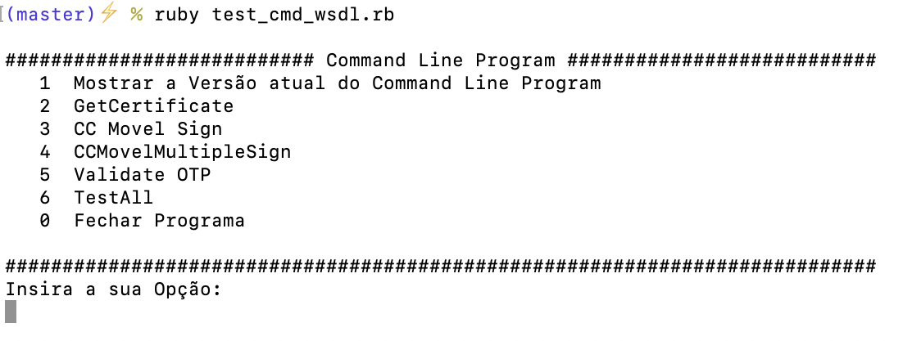
Utilização da aplicação de testes
Quando se faz a execução de ruby test cmd wsdl é possível observar as várias opções da com- mand line interface (CLI) da aplicação de testes.

Slide 5
Técnicas de Desenvolvimento Seguro
Validação dos Inputs
Tipos de Dados
Conhecer os limites
Recuperação

Slide 6
Validação dos Inputs
Intervalo
Razoabilidade
Dados Obrigatórios
Tamanho
Formato
Tipo

Slide 7
Ferramentas e Indicadores de Qualidade
Flay
Brakeman

Slide 8
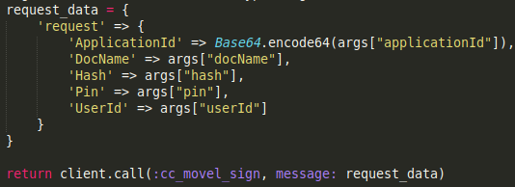
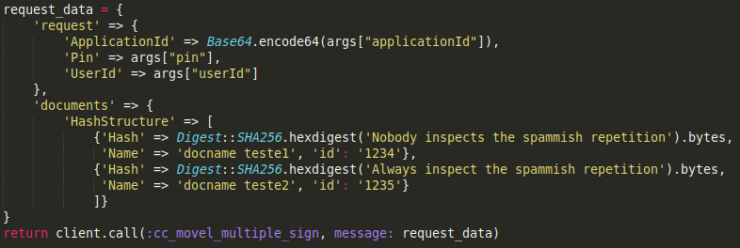
Exemplo prático do Flay

Slide 9
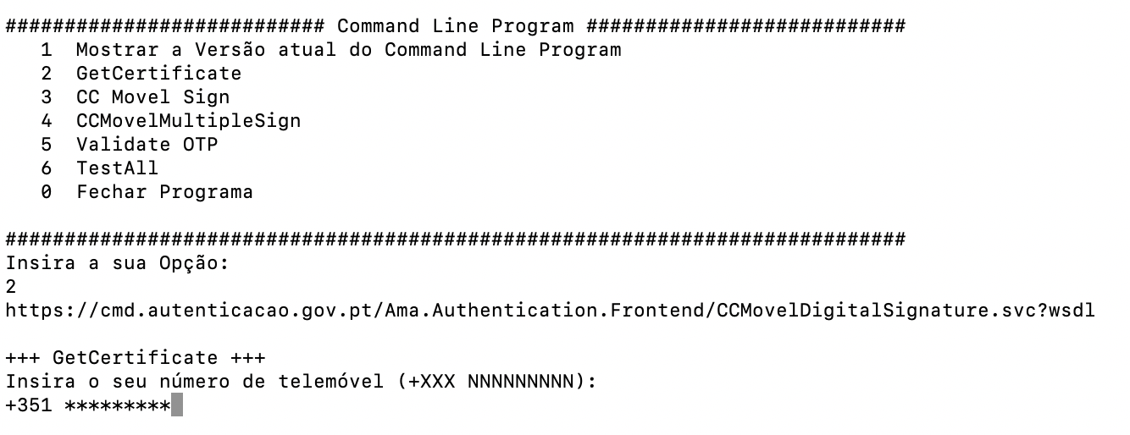
Testar o Código
Ao selecionar a opção número 2 na linha de comandos o output seria o seguinte:
As restantes opções são testadas de igual forma.

Slide 10
Conclusão
Dificuldades a perceber como implementar o protocolo SOAP em Ruby.
Aprofundar o conhecimento sobre as técnicas de desenvolvimento de Software, ficando com uma melhor noção sobre a sua importância para a construção de código seguro.
Objetivos não foram cumpridos, mas estiveram muito próximo disso.

Slide 11
Aplicação CMD-SOAP
Grupo 3:
Adriana Meireles
Carla cruz

